Slide 1
Project 2
Start-db RenameTable
汇报人：杨奎 日期：2023年5月31日
组员：徐小龙 杨奎 何锐 蓝兴烨

Slide 2
01
成员分工
1
目录
02
功能介绍
03
实现过程与结果
04
遇到的问题与解决方法
05
项目总结

Slide 3
PART
01
成员分工

Slide 4
成员分工
杨奎
何锐
实现visitor和visitorTest模块
程序调试
汇报
StartDBSQLSamples类的完善
程序调试
PPT制作
增加RenameTable文法
实现SqlRenameTable类
程序调试、PPT修改
StartDBSQLSamples类的完善
PPT制作
徐小龙
蓝兴烨

Slide 5
PART
02
功能介绍

Slide 6
功能介绍
renameTable 表重命名
生成式：
RENAME TABLE [IF NOT EXIST] old_table_name TO new_table_name;
基本逻辑：
if old_table_name not exist:
throw exception
else if new_table_name exist:
if has ‘IF NOT EXIST’:
throw exception
else:
overwrite
else:
rename
old_table_name not exist
NO
YES
new_tablename _exist
YES
throw exception
NO
has ‘IF NOT EXIST’
YES
rename
NO
throw exception
overwrite

Slide 7
PART
03
实现过程与结果

Slide 8
执行过程
语句
ANTLR工具
生成语法树
调用对应的visitor访问节点
生成对应的功能类
调用对应的执行器执行

Slide 9
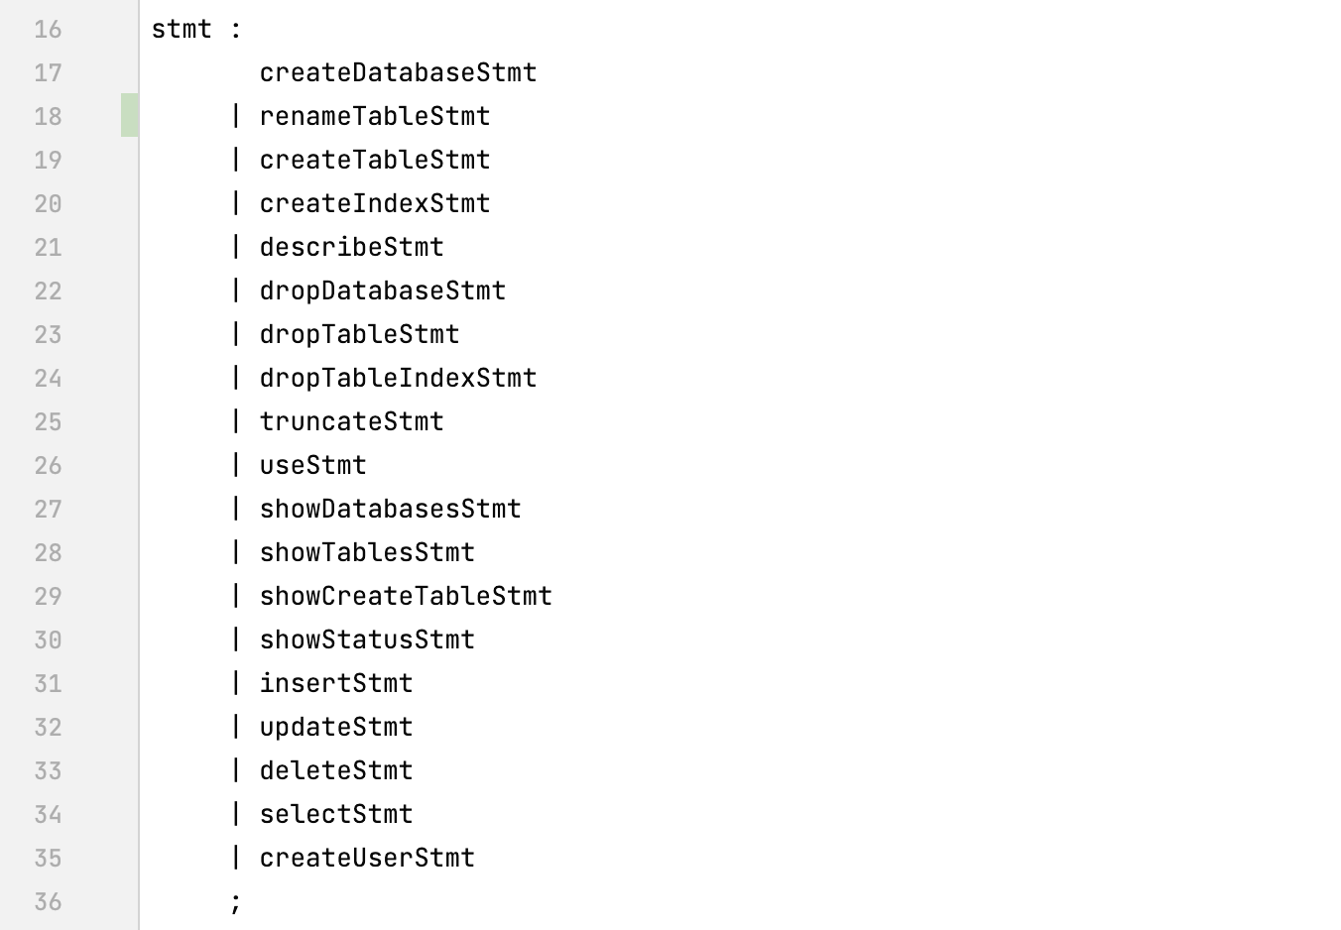
实现过程
start-db-calcite/src/main/antlr4/org/urbcomp/start/db/parser/parser/StartDBSql.g4
在ANTLR的g4文件中添加对应的stmt

Slide 10
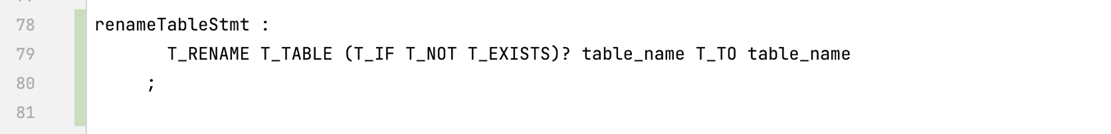
实现过程
start-db-calcite/src/main/antlr4/org/urbcomp/start/db/parser/parser/StartDBSql.g4
在ANTLR的g4文件中添加对应的文法生成式

Slide 11
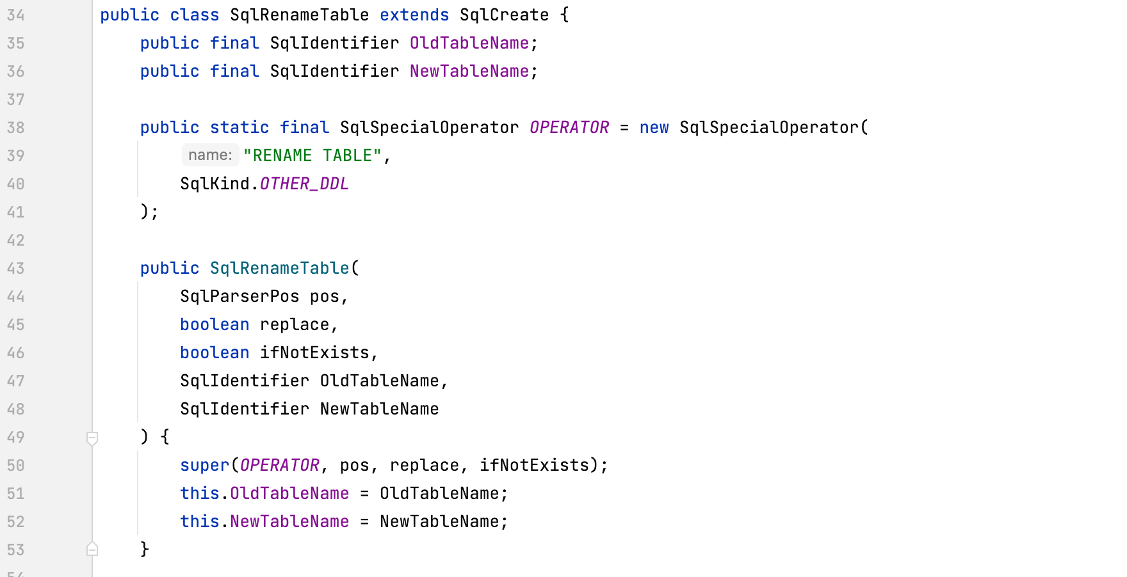
实现过程
start-db-calcite/src/main/java/org/urbcomp/start/db/parser/ddl/SqlRenameTable.java
创建功能类SqlRenameTable，
主要关注两个参数：旧表名、新表名

Slide 12
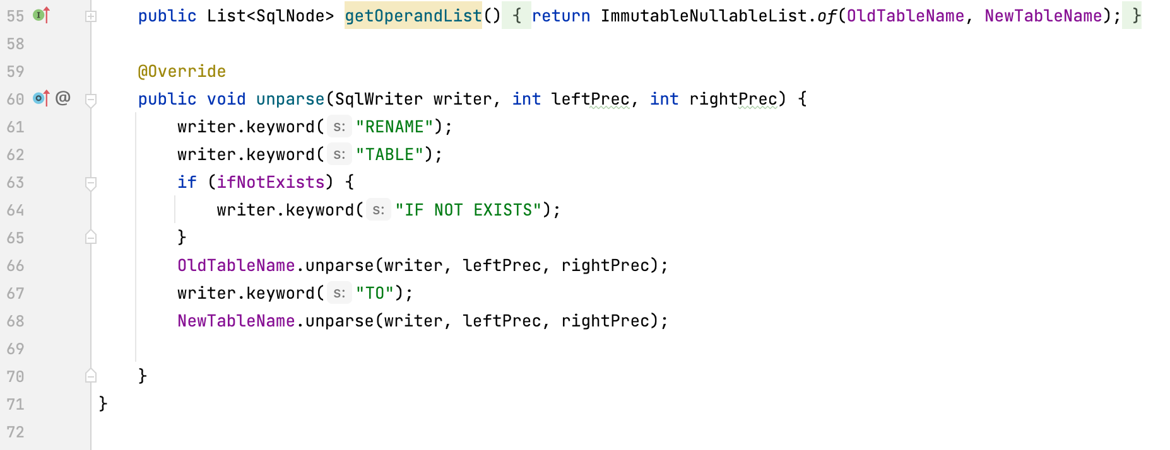
实现过程
start-db-calcite/src/main/java/org/urbcomp/start/db/parser/ddl/SqlRenameTable.java
回填keyword
生成标准SQL语句

Slide 13
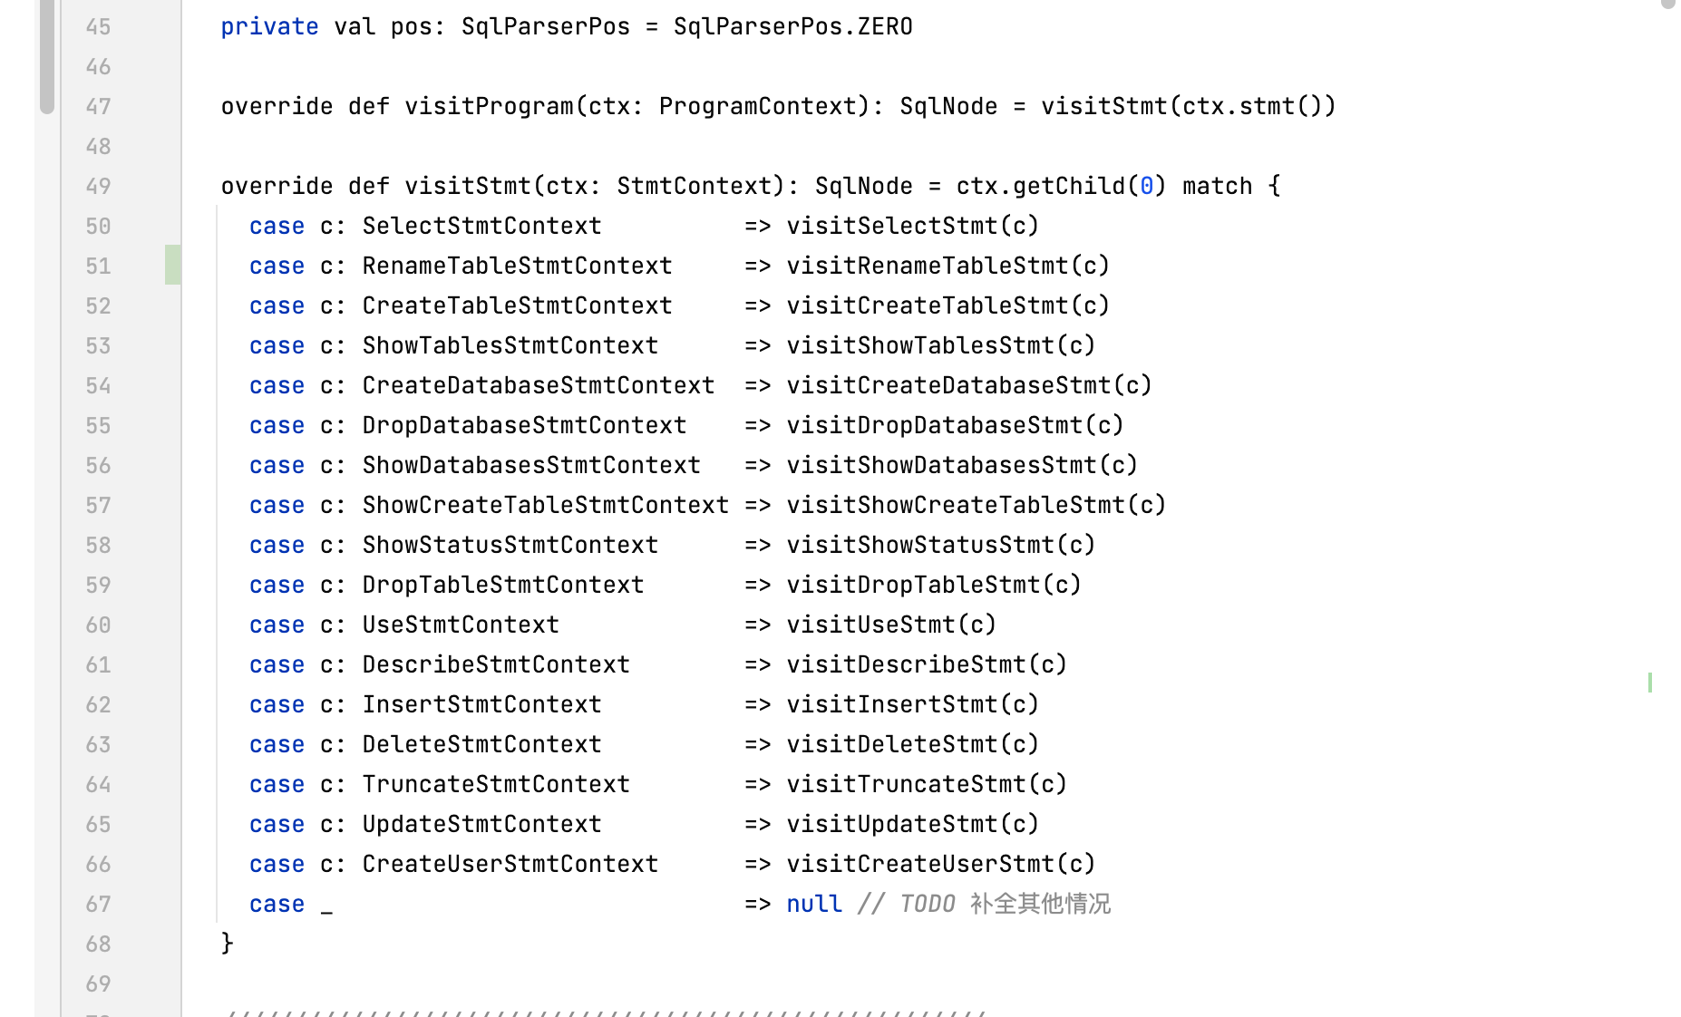
实现过程
start-db-calcite/src/main/scala/org/urbcomp/start/db/parser/visitor/StartDBVisitor.scala
visit路由：
根据Context类别，调用对应类的visit函数
添加RenameTable类的visit路由

Slide 14
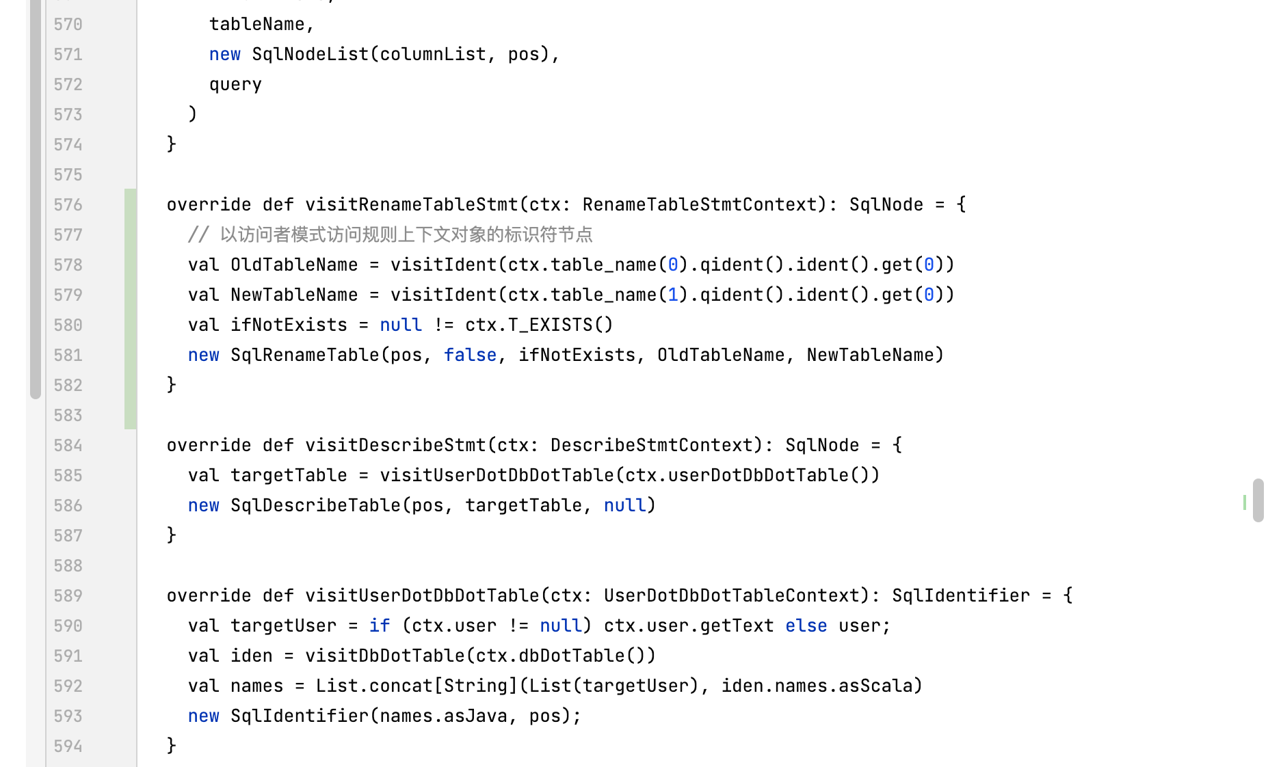
实现过程
start-db-calcite/src/main/scala/org/urbcomp/start/db/parser/visitor/StartDBVisitor.scala
以访问者模式访问ANTLR生成的ctx节点，并生成SqlRenameTable功能类

Slide 15

实现过程
start-db-calcite/src/test/java/org/urbcomp/start/db/parser/StartDBSQLSamples.java
添加RenameTable测试用例

Slide 16
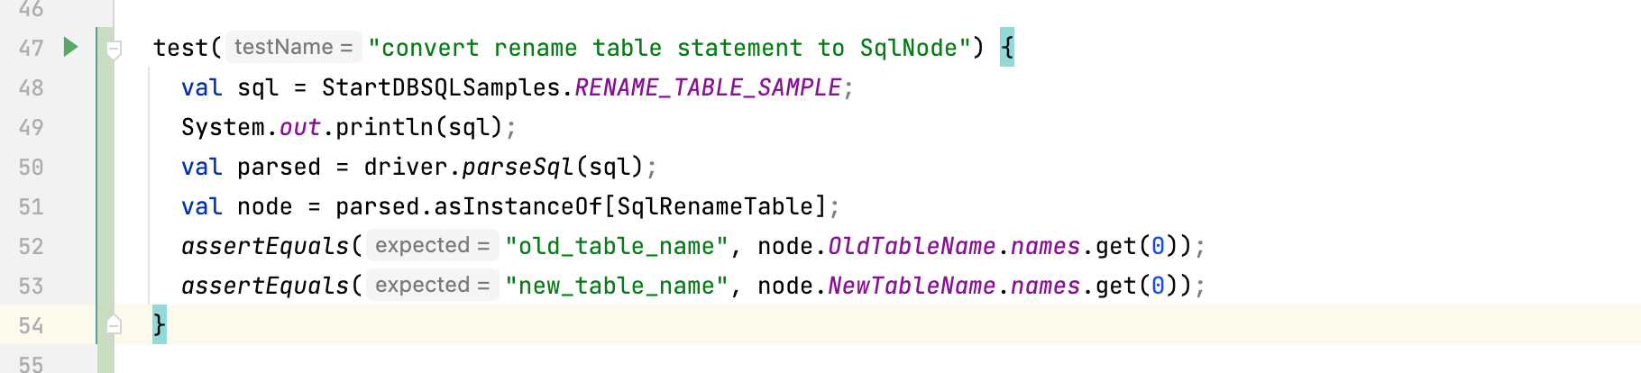
实现过程
start-db-calcite/src/test/scala/org/urbcomp/start/db/parser/visitor/StartDBVisitor.scala
添加RenameTable测试模块，对测试用例进行词法、语法分析，生成语法树，初始化visitor访问语法树的RenameTableStmt节点，生成功能类，获取功能类的表名信息判断是否通过测试

Slide 17
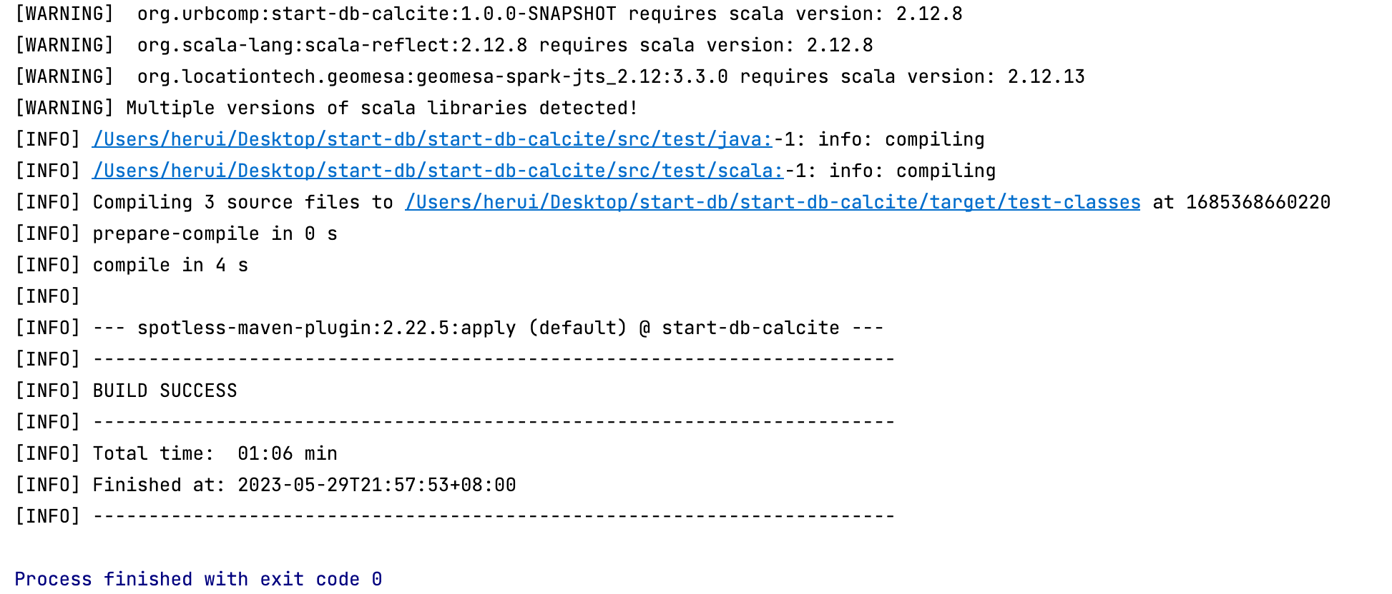
结果展示
编译成功

Slide 18
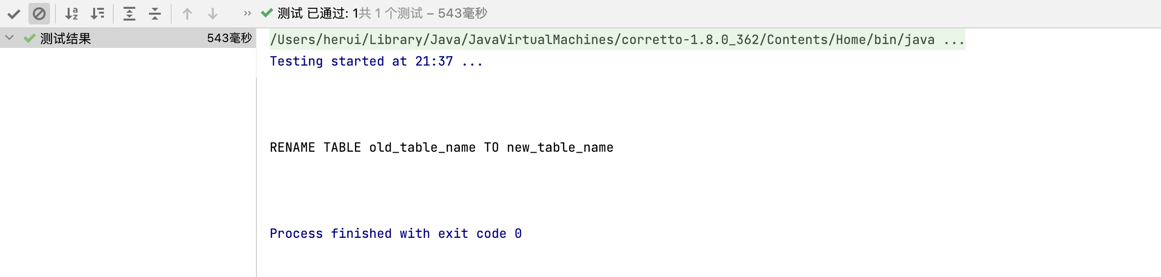
结果展示
测试通过

Slide 19
PART
04
遇到的问题与解决方法

Slide 20
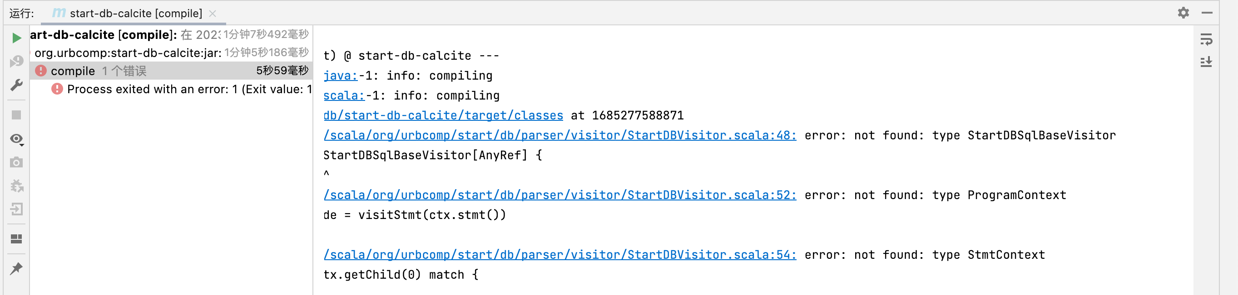
遇到的问题与解决方法
问题：程序找不到对应类
解决方法：maven配置问题，重新配置即可

Slide 21
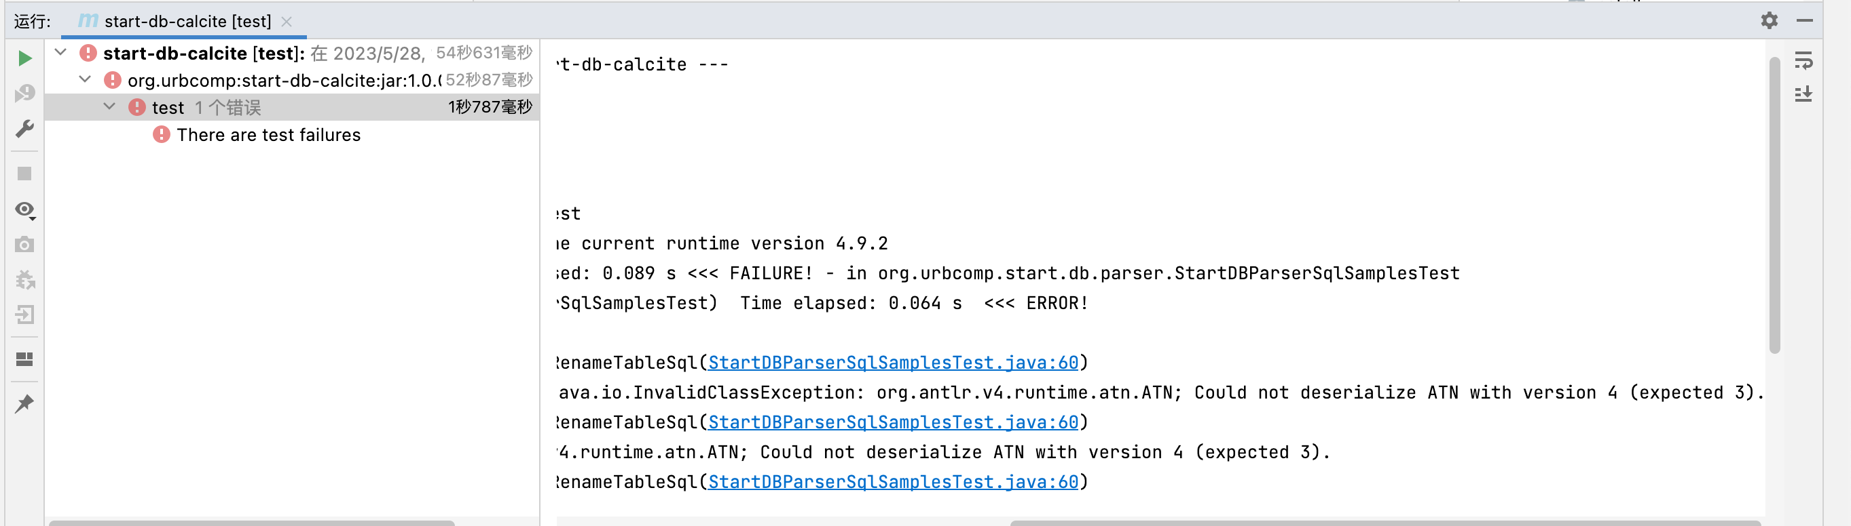
遇到的问题与解决方法
问题：ANTLR版本报错
解决方法：升级ANTLR并修改配置文件，确保ANTLR生成版本与运行版本保持一致

Slide 22
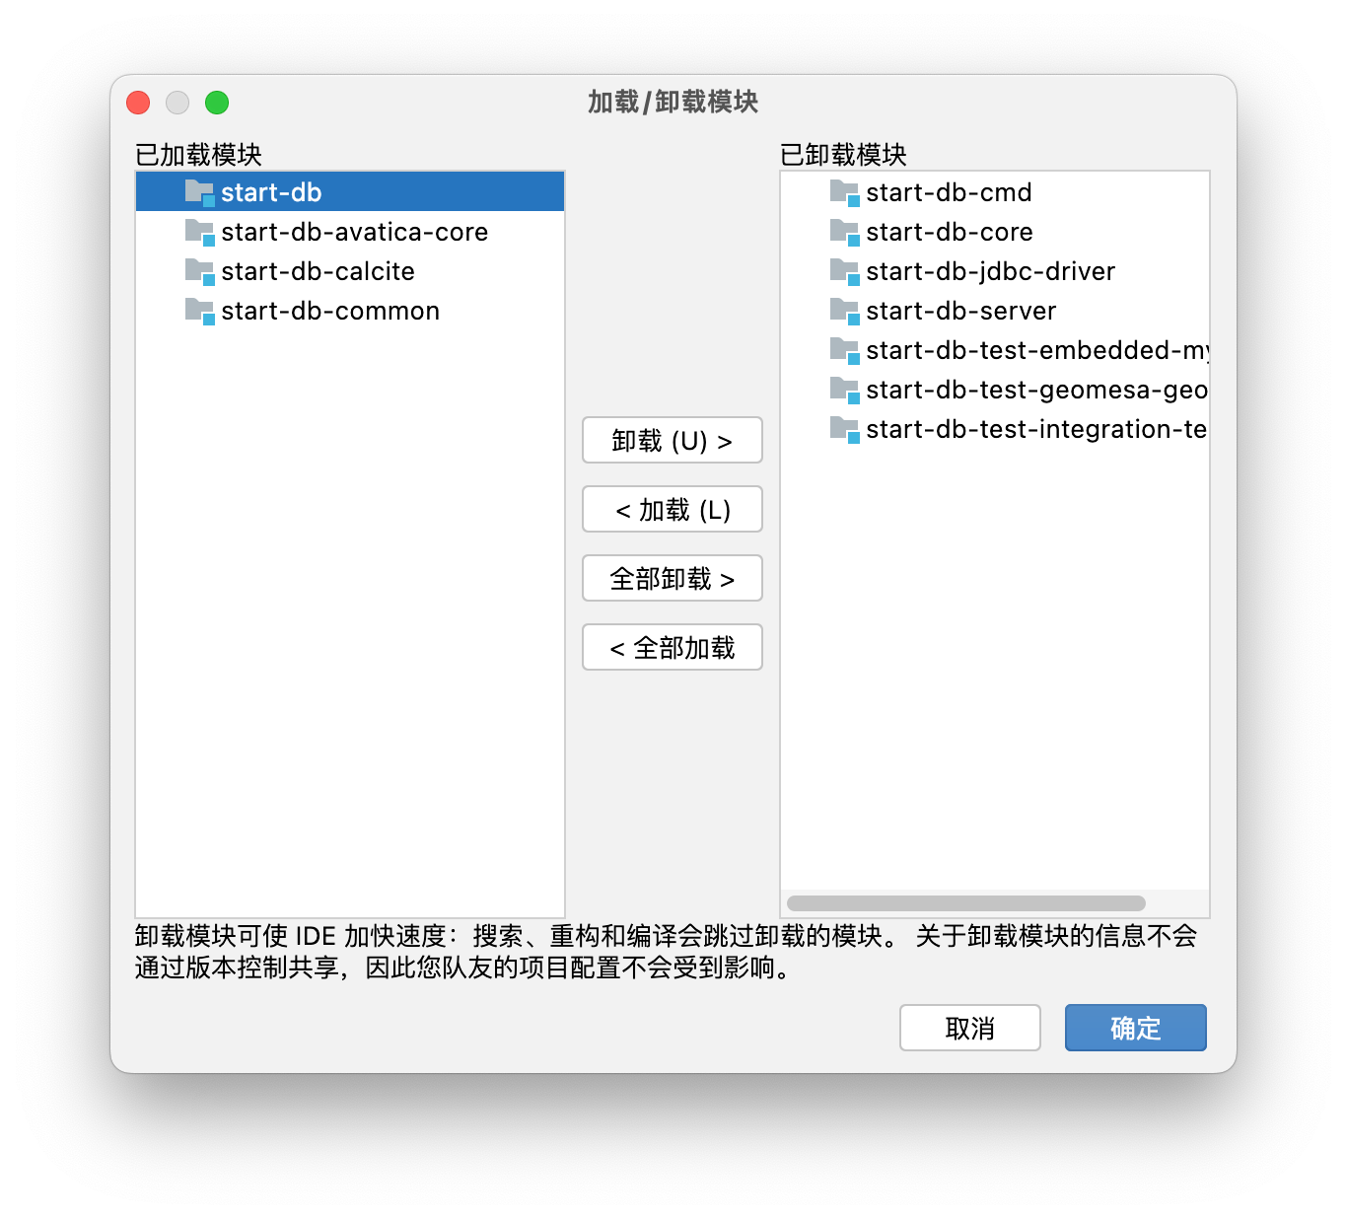
遇到的问题与解决方法
问题：部分未使用到的文件报错
解决方法：卸载不必要模块
，重新构建项目

Slide 23
PART
05
项目总结

Slide 24
项目总结
理解了start-db的项目结构
了解了start-db中指令的执行过程
熟悉了ANTLR、ibatis等实用工具
体验了数据库开发的实战流程
特别感谢老师和李家阔同学的答疑解惑

Slide 25
感谢聆听

